Slide 1


Slide 2


پویش غربالگری سرطان پستان
30 مهر 1403

Slide 3
سالانه هزاران مورد ابتلا به سرطان در ایران و میلیونها مورد در جهان رخ می دهد که در صورت تشخیص به موقع و زودهنگام، تومور در مراحل اولیه و محدود بوده ، در نتیجه درمان آن آسان تر و امکان کنترل و بهبود کامل آن بسیار زیاد است.
بر اساس آخرین آمار منتشر شده در ایران سالانه بیش از 150 هزار نفر مبتلا به سرطان می شوند که این عدد روند رو به رشدی خواهد داشت.
مهمترین دلیل برای افزایش بروز سرطان در ایران و جهان عبارتند از:
افزایش امید به زندگی و تعداد سالمندان به دلیل افزایش بروز سرطان با افزایش سن
تغییر در شیوه زندگی مانند افزایش مصرف دخانیات، غذاهای چرب و پرکالری و کم تحرکی
عوامل محیطی مانند افزایش مصرف سوختهای فسیلی

Slide 4
در حال حاضر با وجودی که عدد خام مرگ و میر ناشی از سرطانها افزایش یافته است اما به طور کلی نسبت افرادی که از سرطان فوت می کنند با در نظر گرفتن جمعیت و تعداد موارد ابتلا، در مقایسه با سه دهه پیش، کاهش یافته است. نیمی از افرادی که امروز با تشخیص سرطان تحت درمان هستند، پنج سال زنده خواهند بود و بیش از 40 ٪ بعد از ده سال هنوز زندگی می کنند. متوسط میزان بقای ده ساله برای سرطان دو برابر 30 سال گذشته شده است.
مهمترین دلیل بهبود در بقای بیماران، علاوه بر درمانهای موثرتری که پیدا شده است، افزایش آگاهی مردم و ارتقای روشهای تشخیص زودهنگام است. حتی برای کسانی که احتمال بهبودی آنها کم است، شانس زنده ماندن در زمان تشخیص زودتر، بیشتر خواهد بود. دو جزء اصلی در برنامه تشخیص زودرس سرطان وجود دارد: تشخیص زودهنگام و غربالگری

Slide 5
اصول خود مراقبتی برای پیشگیری و تشخیص زودهنگام سرطان پستان
برای آموزش خود مراقبتی به افراد شرکت کننده در برنامه های پیشگیری و تشخیص زودهنگام سرطانها دو اصل مهم باید آموزش داده شود:
1 . راههای پیشگیری از سرطان
سرطان بر خلاف تصور عام، یک بیماری قابل پیشگیری است و بیش از 40 درصد سرطانها قابل پیشگیری اند.
برای پیشگیری از سرطان پستان باید بدانیم که علل ایجاد کننده سرطان و راه های دوری کردن از آن کدامند ؟همچنین چه عواملی اثر محافظتی در برابر این سرطان دارند.
2 . علایم هشدار دهنده سرطان
با شناخت علایم هشداردهنده سرطان پستان و مراجعه به موقع به خانه ها و پایگاه های بهداشتی می توان ضایعات پیش سرطانی را پیش از تبدیل شدن به سرطان، زودتر تشخیص داد.
بر این مبنا زنان باید به مشارکت در برنامه های غربالگری و تشخیص زودهنگام سرطان پستان ترغیب شوند و به شبکه بهداشتی مراجعه کنند یا فراخوان شوند.
نحوه انجام خودآزمایی پستان(SBE )به آنها آموزش داده شود.
بهترین راه کاهش خطر سرطان پستان ضمن رعایت شیوه زندگی سالم، انجام مراقبتهای معمول نظیر معاینات دوره ای و انجام ماموگرافی در صورت نیاز به ویژه در افراد پرخطر است.

Slide 6
عوامل خطر سرطان پستان و پیشگیری از آن
هرکسی می تواند برای کاهش خطر سرطان و دیگر بیماریهای مزمن، تغییراتی را در شیوه ی زندگی خود ایجاد کند. افراد در معرض خطر باید به خاطر داشته باشند که ترکیبی از عوامل برای ایجاد سرطان لازم است از جمله عوامل ژنتیک، محیطی و شیوه ی زندگی. بعضی از این عوامل می توانند اصلاح شوند و بعضی دیگر خارج از اراده افراد هستند بنابراین افراد می توانند قدمهایی را برای کاهش خطر بیماری بردارند. خوشبختانه بیشتر عوامل خطری که سبب سرطان پستان می شوند قابل اصلاح هستند.

Slide 7
عوامل خطر غیر قابل اصلاح
سن بالا
(با افزایش سن، خطر ابتلا به سرطان پستان افزایش می‌یابد. بیشتر موارد سرطان پستان در سن بالای ۵۰ سالگی بروز می‌یابد.)
سابقه خانوادگی و جهش های ژنی
سابقه خانوادگی مثبت، خطر ابتلا به سرطان پستان را افزایش می‌دهد. در ۲۰ تا ۳۰ درصد مبتلایان به سرطان پستان سابقه خانوادگی وجود دارد.
سن قاعدگی کمتر از 12 سال
شروع قاعدگی در سنین پایین‌تر یک عامل خطر برای سرطان پستان است. در نخستین قاعدگی در سن نوجوانی، بافت پستان در معرض استروژن‌ها و دیگر هورمون‌ها قرار می‌گیرد و مواجهه با سطوح دائمی هورمونی افزایش می‌یابد. قاعدگی در دختران چاق و بی تحرک زودتر اتفاق می‌افتد؛ بنابراین آموزش اهمیت فعالیت بدنی و داشتن یک رژیم غذایی سالم به نوجوان و والدین آنان ضروری است. به ازای هر سال قاعدگی زودرس، خطر سرطان پستان چهار درصد افزایش می‌یابد.
سن یائسگی بالای 55 سال
یائسگی در سن بالاتر با افزایش خطر سرطان پستان ارتباط دارد. توقف چرخه‌های قاعدگی منجر به کاهش سطوح هورمون‌های مترشحه داخلی و خاتمه تکثیر سلول‌های پستان که در طول سال‌های تولید مثلی دیده شده می‌شود. خطر سرطان پستان به ازای هر سال تاخیر در یائسگی تا سه درصد افزایش می‌یابد.

Slide 8
عوامل خطر غیر قابل اصلاح
زمینه ی نژادی و قومی
زنان سفیدپوست خطر بالاتری از سرطان پستان را نسبت به زنان آمریکایی آفریقایی تبار دارا هستند و زنان آسیایی تبار، اسپانیایی تبار و بومی آمریکا به طور قابل ملاحظه‌ای خطر پایین تری را در مقایسه با دیگر گروه‌های نژادی و قومی دارند؛ که مقدار زیاد تفاوت در خطر، احتمالا ناشی از تفاوت‌های اقتصادی اجتماعی و هم چنین شیوه‌ی زندگی و عوامل محیطی است.
وضعیت اقتصادی و اجتماعی بهتر
خطر سرطان پستان با وضعیت اقتصادی اجتماعی بهتر مرتبط است.
سابقه هیپرپلازی (رشد بیش از حد سلول ها) در پستان
زنانی که از نظر بافت شناسی دارای یک سابقه قطعی بیماری خوش خیم «پرولیفراتیو» پستان هستند، در معرض افزایش خطر ابتلا به سرطان پستان قرار دارند. بیماری خوش خیم پرولیفراتیو، یک تکثیر غیرعادی سلول‌ها در مجاری و لوبول‌های پستان را شامل می‌شود.

Slide 9
عوامل خطر قابل اصلاح
نمایه توده بدنی( BMI)بالای 30
مصرف الکل و دخانیات
سن بالای مادر در زمان اولین زایمان
مواجهه با اشعه برای درمان سرطان در گذشته
قرهای ضد بارداری خوراکی
هورمون درمانی جایگزین پس از یائسگی HRT))
مصرف بالای چربی های اشباع شده

Slide 10
بر مبنای عوامل خطری كه در بالا گفته شد، مهمترین توصیه های خود مراقبتی برای پیشگیری از سرطان پستان عبارتند از:
حفظ وزن متعادلی داشته باشید.
از مصرف غذاهای پرچرب و سرخ کرده، نمک زیاد و آماده حاوی مواد نگهدارنده، ترشی و کنسروها پرهیز کنید یا مصرف آنها را کاهش دهید.
میوه، سبزیجات، غلات و گوشت ماهی را بیشتر مصرف کنید چرا که می توانند با افزایش سطح آنتی اکسیدانها سبب کاهش بروز سرطان شوند.
انجام حداقل 30 دقیقه در روز فعالیت ورزشی.
از مصرف الکل، انواع دخانیات و... پرهیز کنید.
در صورت دارا بودن فرزند شیرخوار، شیردهی از پستان به ویژه به مدت دو سال به ازای هر فرزند را مورد توجه قرار دهید.
با خانه یا مرکز بهداشتی درباره ی خطرات و مزایای مصرف قرصهای ضدبارداری خوراکی مشورت کنید.
با خانه یا مرکز بهدا شتی درباره ی خطرات و مزایای حاصل از مصرف هورمونهای جایگزین یائسگی مشورت کنید.

Slide 11
شیوه های تشخیص زودهنگام و غربالگری سرطان پستان
انواع روشها برای تشخیص زودهنگام سرطان پستان به کار می روند که در اینجا فقط به برخی از آنها اشاره می شود از جمله آزمایش معاینه پستان توسط خود فرد، معاینه پستان تو سط ماما یا پزشک، ماموگرافی، سونوگرافی پستان و MRI .
معاینه بالینی پستان توسط خود فرد ( Breast Self Examination, BSE )
خود آزمایی پستانها باید از سن 20 سالگی، به صورت ماهیانه انجام شود. بهترین زمان برای انجام معاینات پستان، هفته اول قاعدگی است. این خودآزمایی از طریق مشاهده و لمس قابل انجام است .

Slide 12
مراحل انجام معاینه فردی عبارتند از:
مقابل آینه بایستید و دستها را به پهلوها بزنید به طوری که شانه ها بالا کشیده شوند.
به اندازه، شکل، رنگ و تورم پستانها توجه کنید.
در صورت مشاهده هر گونه برآمدگی، فرورفتگی قسمتی از پوست یا نوک پستان، قرمزی، زخم و یا لکه های پوستی به شبکه بهداشتی مراجعه نمایید.
دستها را بالا ببرید به طوری که به دو طرف سر بچسبند. در این مرحله نیز به دنبال تغییرات ظاهری به ویژه تغییرات زیر بغل بگردید.
کمی نوک پستان را فشار دهید. دقت کنید آیا مایعی از نوک یک یا هر دو پستان خارج می شود یا خیر. این ترشحات می تواند آبکی، شیری، خونی و یا مایعی زرد رنگ باشد.

Slide 13
دراز بکشید. دست راست خود را زیر سر گذاشته و با دست چپ پستان راست را لمس کنید. سپس دست چپ را زیر سر خود بگذارید و با دست راست پستان چپ را لمس کنید. حرکات دست باید چرخشی و دورانی باشد. این حرکت را از نوک پستان شروع کرده و به خارج حرکت کنید. مطمئن شوید که تمام قسمتهای پستان و زیر بغل را لمس کرده اید.
بایستید یا بنشینید. دست چپ خود را بالا برده و با دست راست قسمت انتهایی پستان چپ، جایی که به زیر بغل منتهی می شود را لمس کنید و بالعکس.
در صورتی که توده ای لمس کردید یا تغییرات ظاهری در پستان خود دیدید، حتماً به خانه یا مرکز بهداشتی مراجعه کنید.

Slide 14
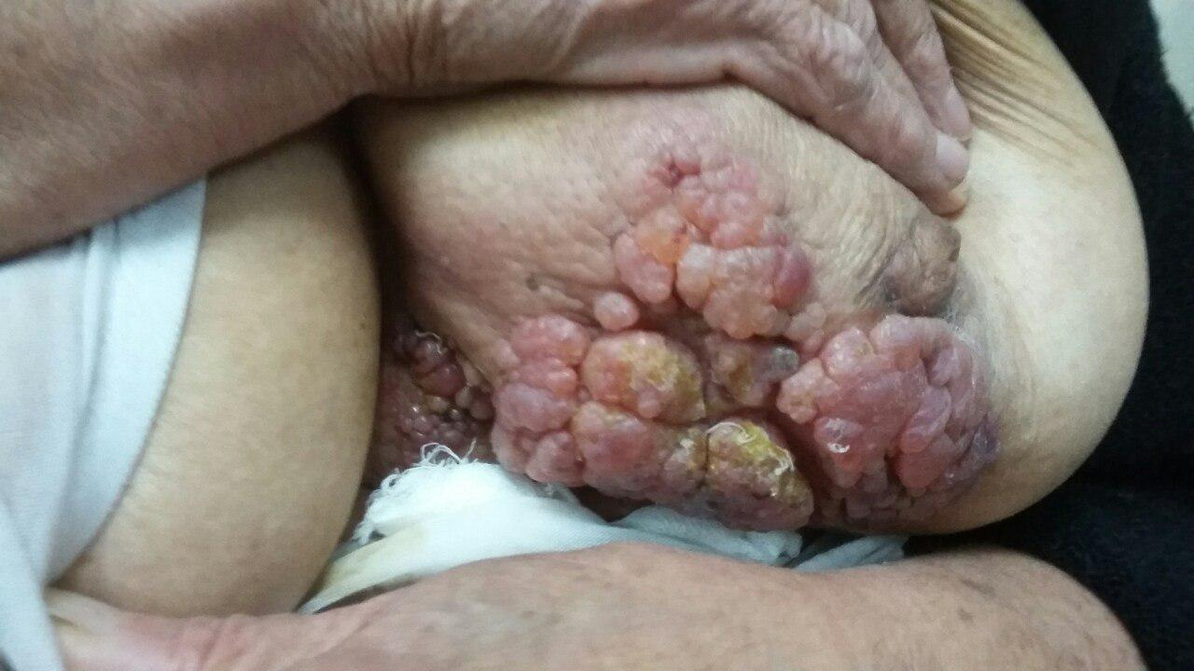
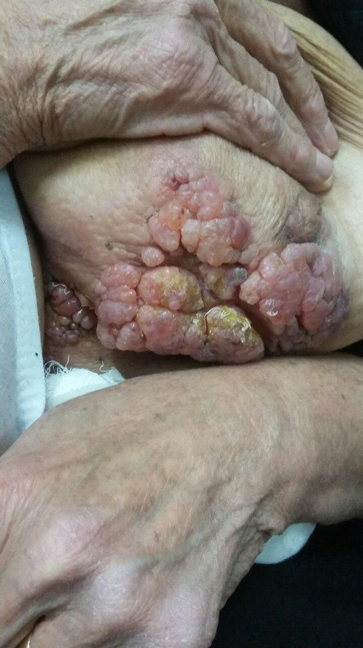

Slide 15
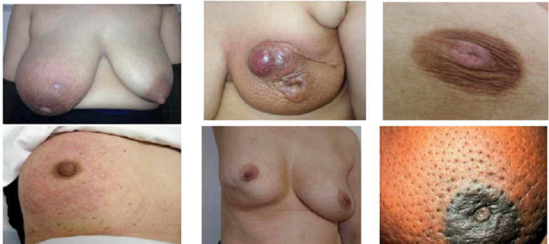

Slide 16
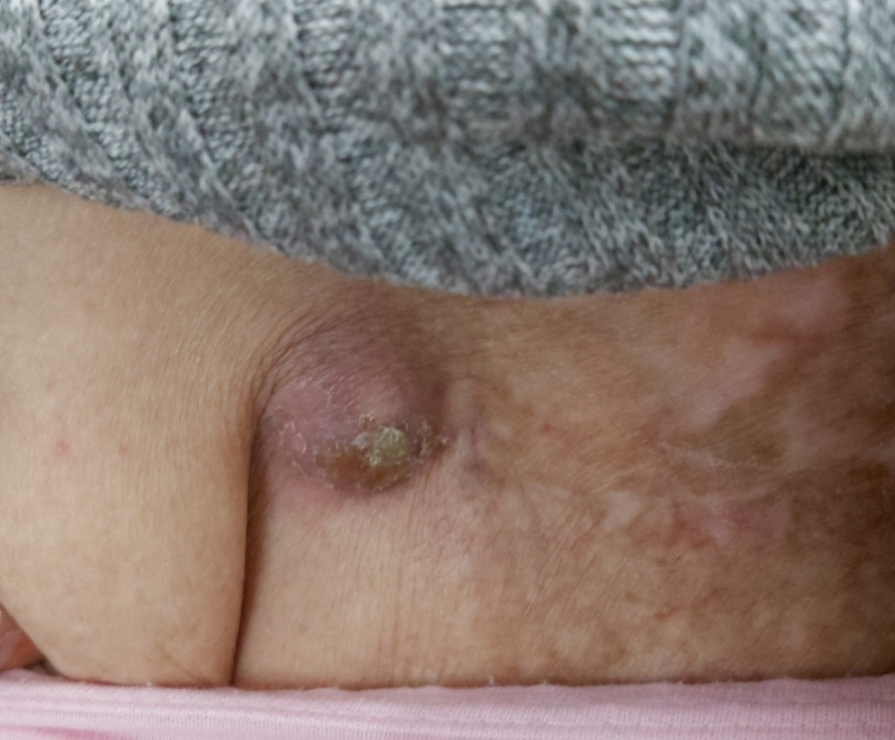

Slide 17
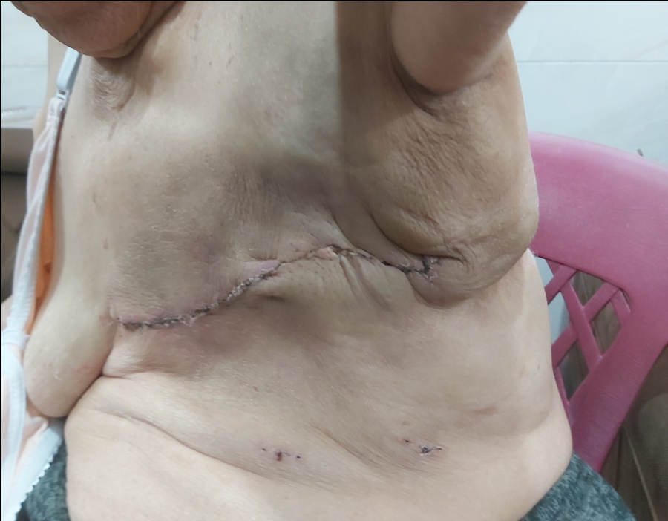

Slide 18


